Slide 1
산업 빅데이터 분석 실제
(중간발표)
산업인공지능학과
202025420 안건호

Slide 2
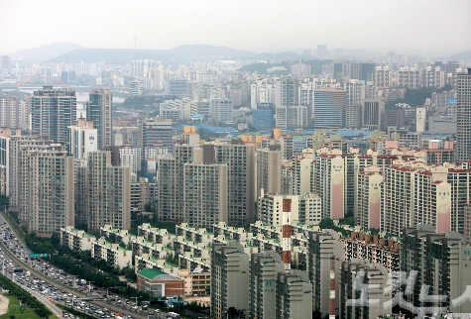
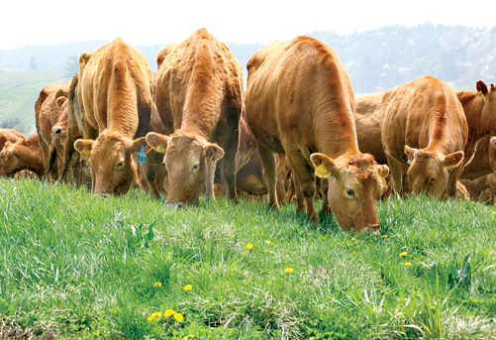
데이터 분석의 목적
1) 개발의 가속화
- 산업화,도시화로 인한 개발 가속화
- 개발의 진행으로 인한 유해가스의 발생 증가
- 건강 및 환경에 대한 관심이 높아짐
2) 축산산업의 문제
- 개발이 진행이 되어 축산산업과의 거리 감소
- 유해가스로 인한 악취민원 발생 빈도 증가
- 사회적인 축산업의 문제 제기(냄새)

Slide 3
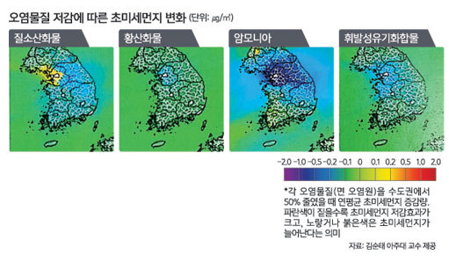
데이터의 종류
1) 유해가스
- 악취의 주범 암모니아(NH3)
- 미세먼지 발생의 원인으로 지목
2) 환경데이터
- 온도에 따른 유해가스 발생 빈도 증가
- 습도의 유해가스 연관성

Slide 4
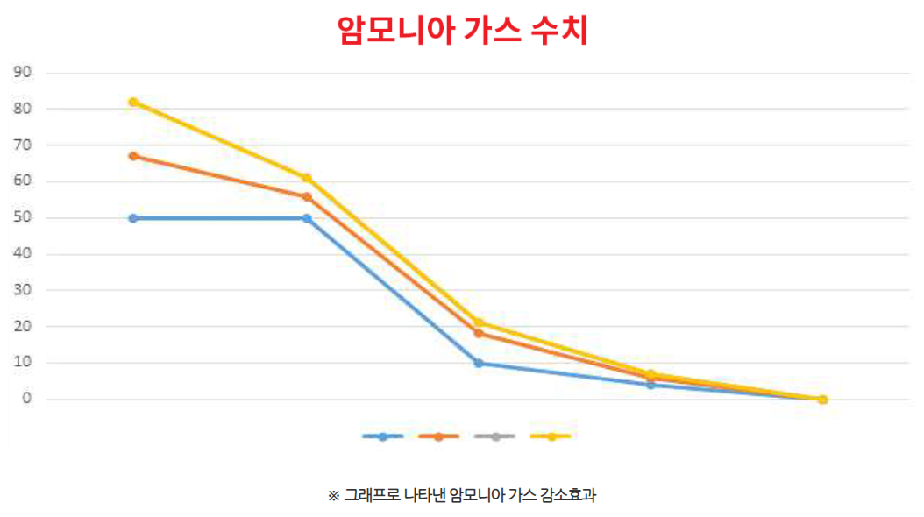
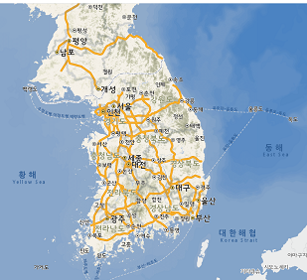
데이터의 시각화 방법
1) 그래프 서비스
- 암모니아(NH3)의 그래프 추이도
- 분,시,일,월 단위로 표현
2) 지도 서비스
- 해당지역의 가스 농도를 표시
- 가독성을 높인 마커를 사용

Slide 5
데이터분석 예상 결과
1) 암모니아의 계절별 농도
- 암모니아(NH3)의 4계절 중 여름(6~8월) 가장 높을 것으로 예상
2) 암모니아의 시간별 농도
- 1시간 단위(24시간) 농도 측정시 12~2시 사이가 높을 것으로 예상
3) 습도,온도의 암모니아 상관관계
- 습도가 높을시 암모니아 수치 증가 예상
- 온도가 높을시 암모니아 수치 증가 예상

